Slide 1

Dataset d’anime
Demange Aymeric

Slide 2
Sommaire
Introduction
Data visualisation
Métrique / Évaluation
Docker
Conclusion

Slide 3
Introduction
Ma problématique :
A qu’elle point peut-on prédire le score d’un anime ?
Dataset : https://www.kaggle.com/canggih/anime-data-score-staff-synopsis-and-genre

Slide 4
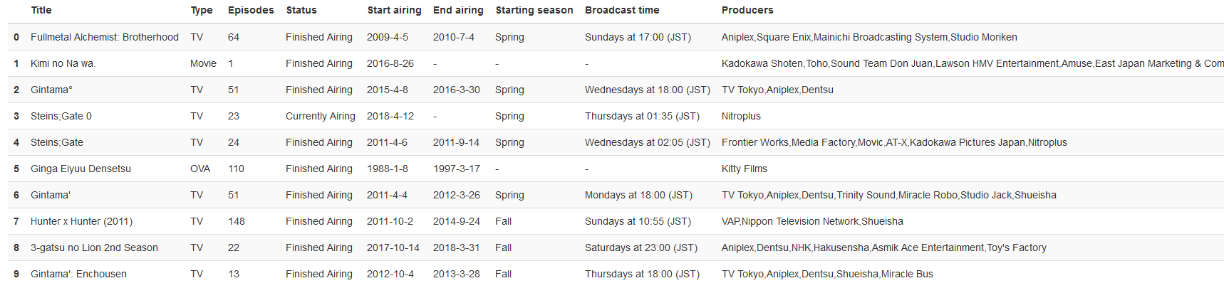
Data Visualisation
Un dataset rempli d’informations qu’il faut analyser
5
Notes:
05/11/2020
5

Slide 5
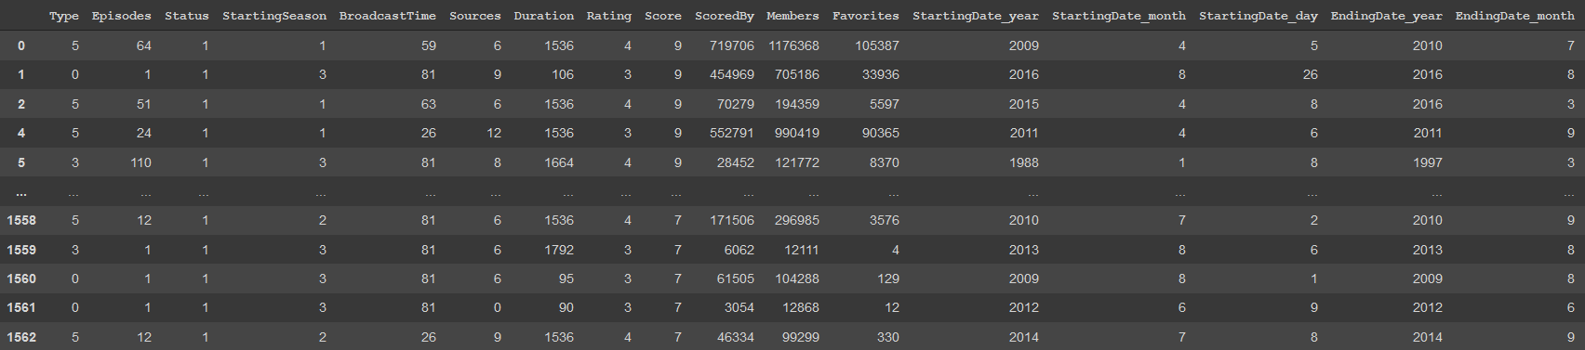
Data Preparation
Dataset propre
A ce stade notre dataset est prêt !
Notre dataset ne possède que des « chiffres » c’est parfait.

Slide 6
Data Modeling
3 Algorithmes utilisés :
  Random Forest Classifier
  RFC : https://scikit-learn.org/stable/modules/generated/sklearn.ensemble.RandomForestClassifier.html

Slide 7
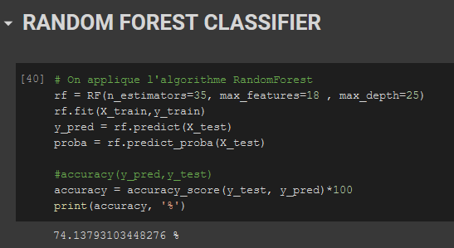
Data Modeling
  RFC :

Slide 8
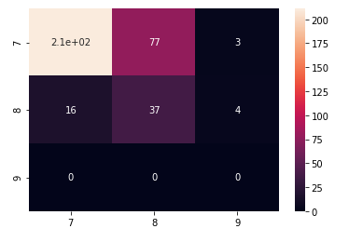
Métrique / Evaluation
Matrice de Confusion :

Slide 9
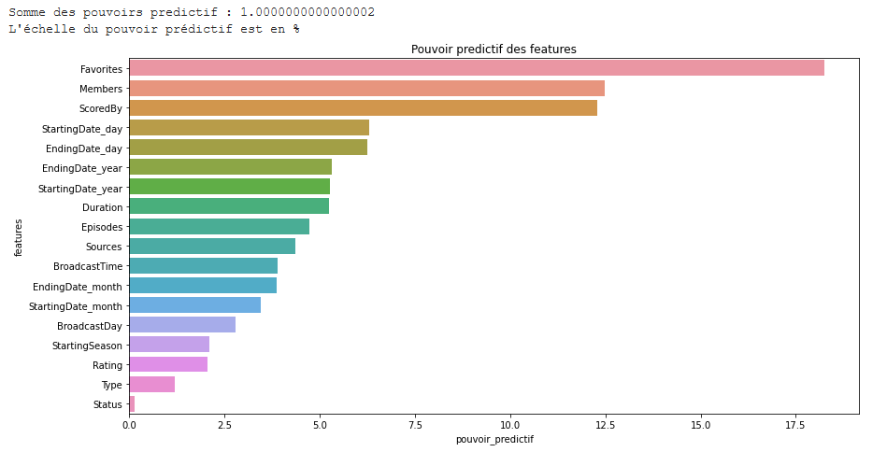
Métrique / Evaluation
Importance de chaque colonne :

Slide 10

Docker

Slide 11
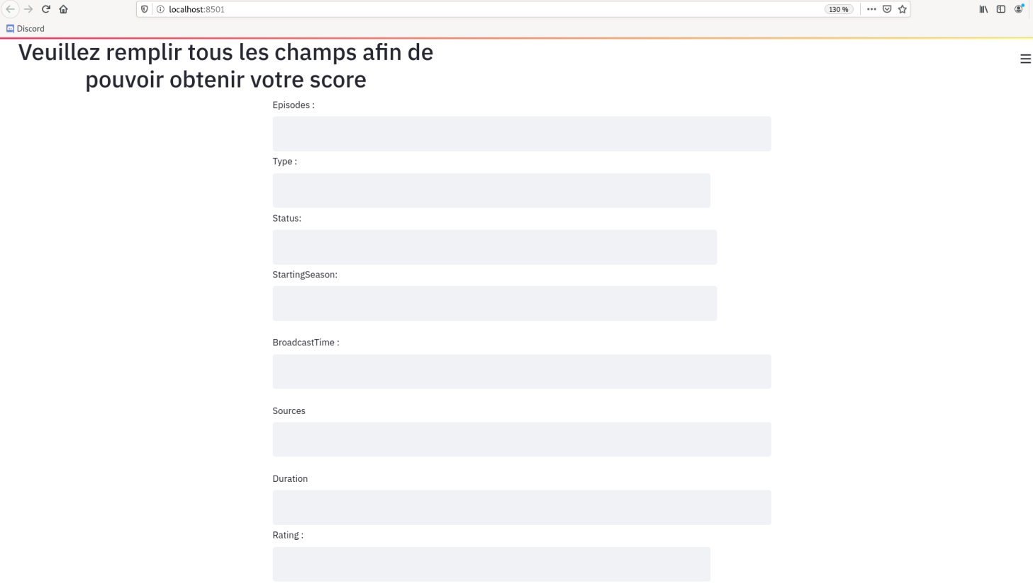
A quoi ressemble l’application

Slide 12
Conclusion

Slide 13


Slide 14
Glossaire
Dataset : https://www.kaggle.com/canggih/anime-data-score-staff-synopsis-and-genre
RFC : https://scikit-learn.org/stable/modules/generated/sklearn.ensemble.RandomForestClassifier.html
KNN : https://scikit-learn.org/stable/modules/generated/sklearn.neighbors.KNeighborsClassifier.html
SVC : https://scikit-learn.org/stable/modules/generated/sklearn.svm.SVC.html

